Slide 1
F-RG 02 Rev. 2.0
Reunión de Revisión Gerencial 2022
RRHH
06-10-2022
Con información del mes de SEPTIEMBRE 2022
Planta Ciudad Guzmán

Slide 2
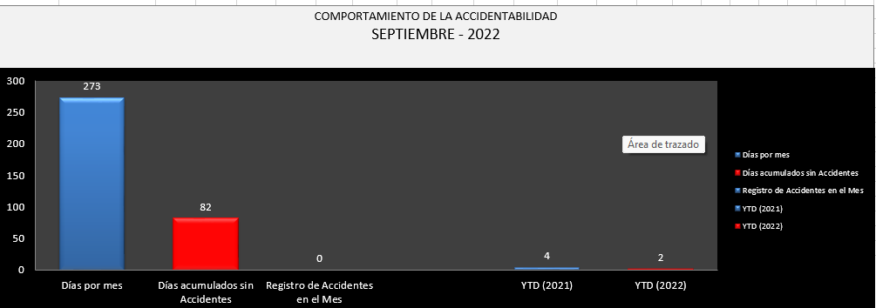
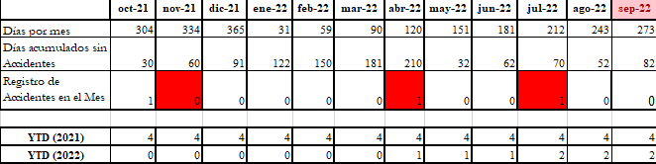
SE CUMPLIO EL METRICO
Accidentabilidad
Métrico
< 0 Accidentes
EN SEPTIEMBRE NO
SE PRESENTO NINGUN ACCIDENTE
LIC. PERLA MEDINA

Slide 3
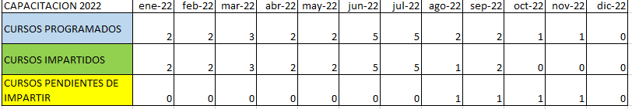
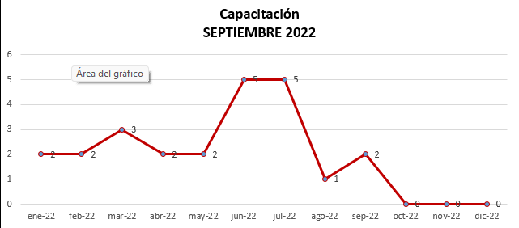
Capacitación
EN SEPTIEMBRE SE REALIZARON LAS CAPACITACIONES:
CÓDIGO DE CONDUCTA
SEGURIDAD E HIGIENE
QUEDA PENDIENTE UNA CAPACITACION DE AGOSTO

Slide 4
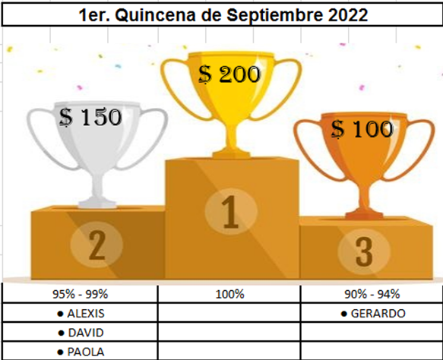
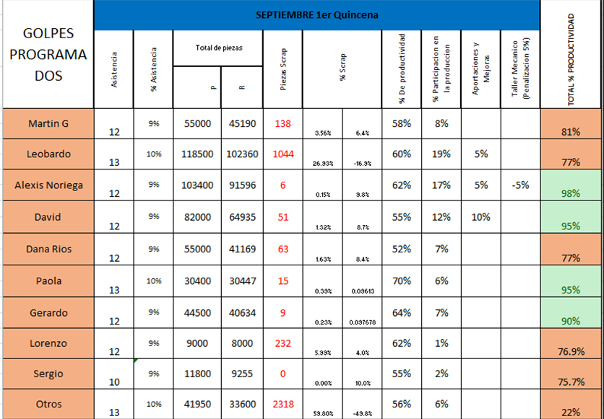
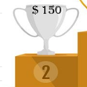
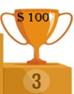
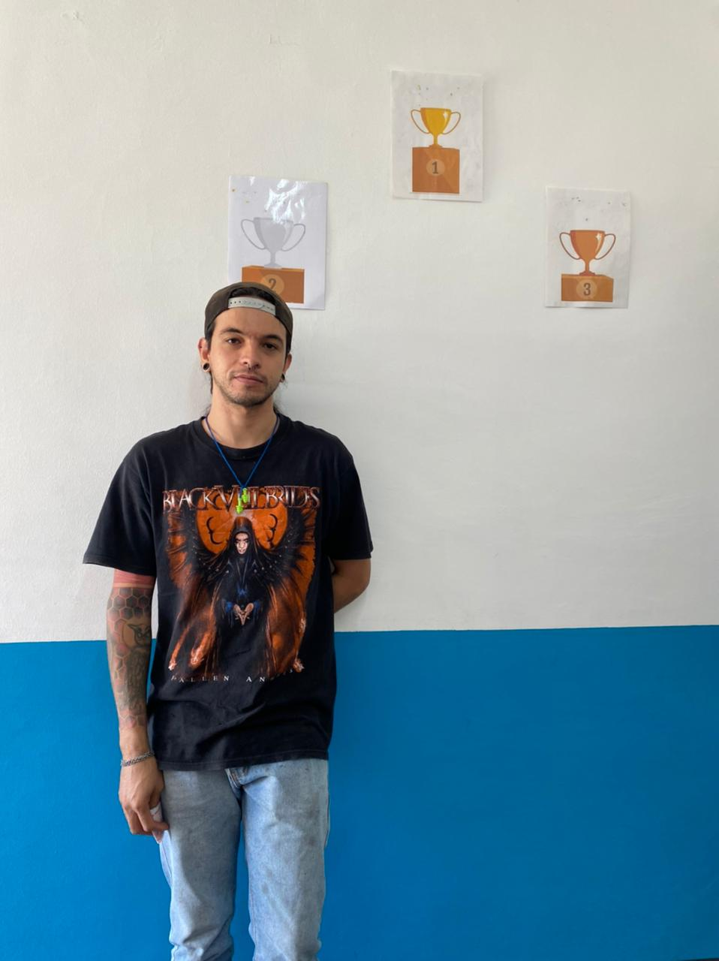
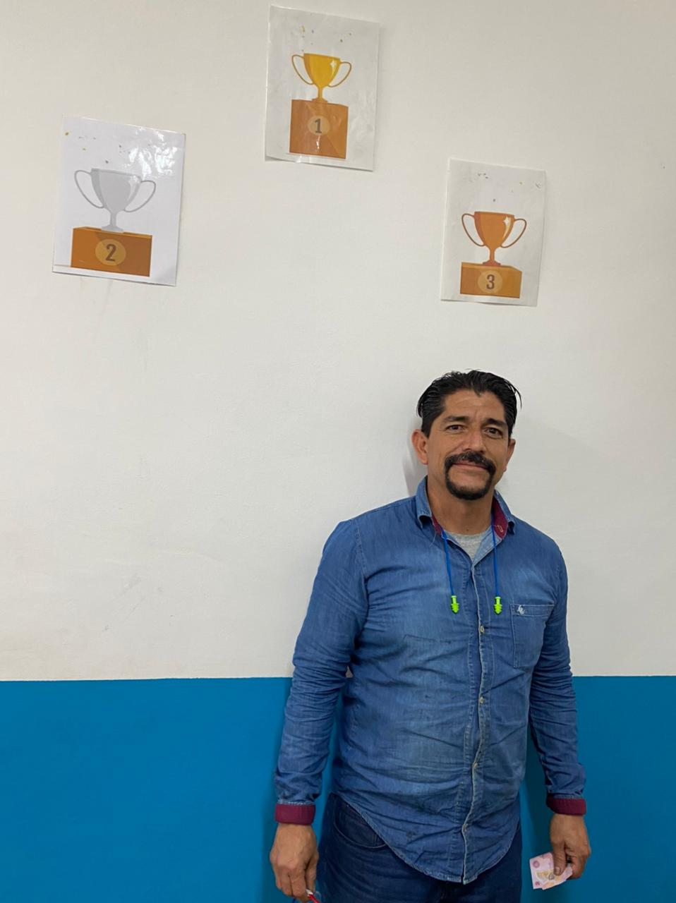
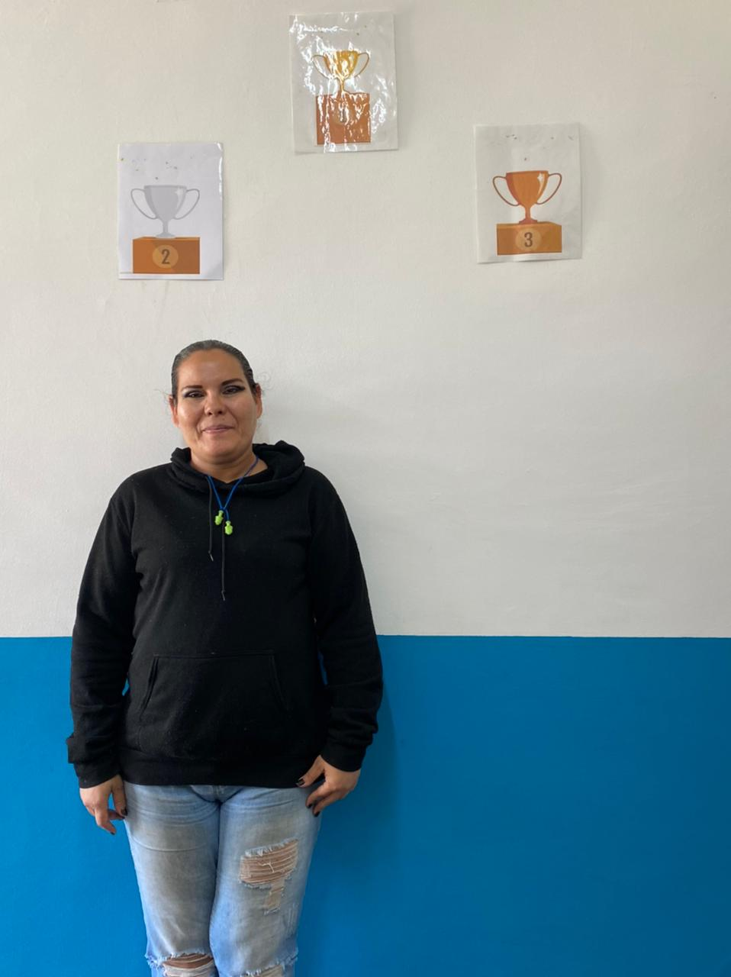
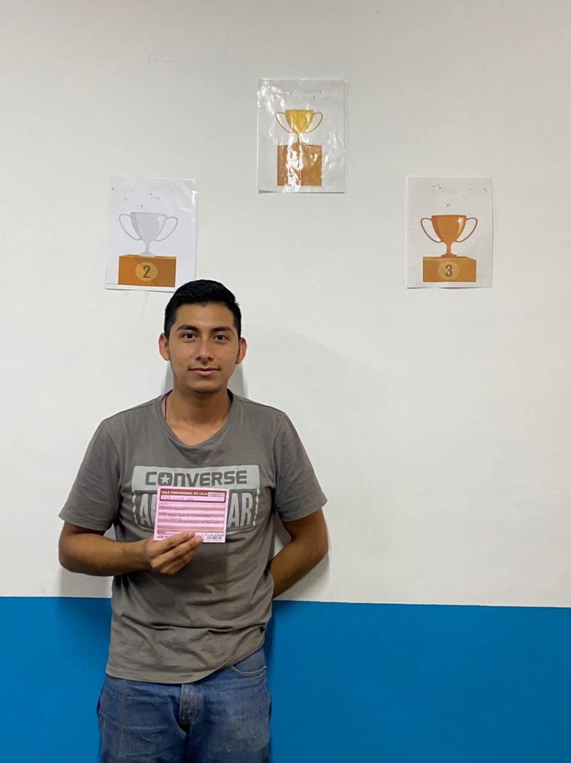
TROQUELADO
PRIMER QUINCENA DE SEPTIEMBRE

Slide 5
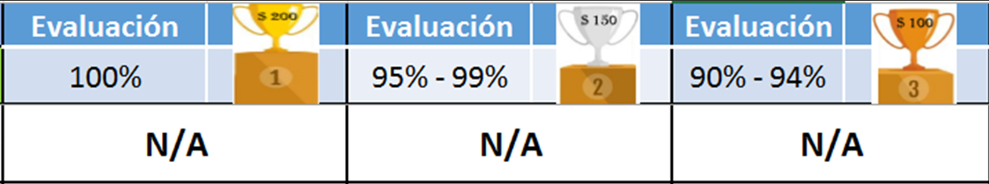
INSPECCIÓN
PRIMER QUINCENA DE SEPTIEMBRE
La primer quincena de septiembre el área de inspección no logro la meta

Slide 6
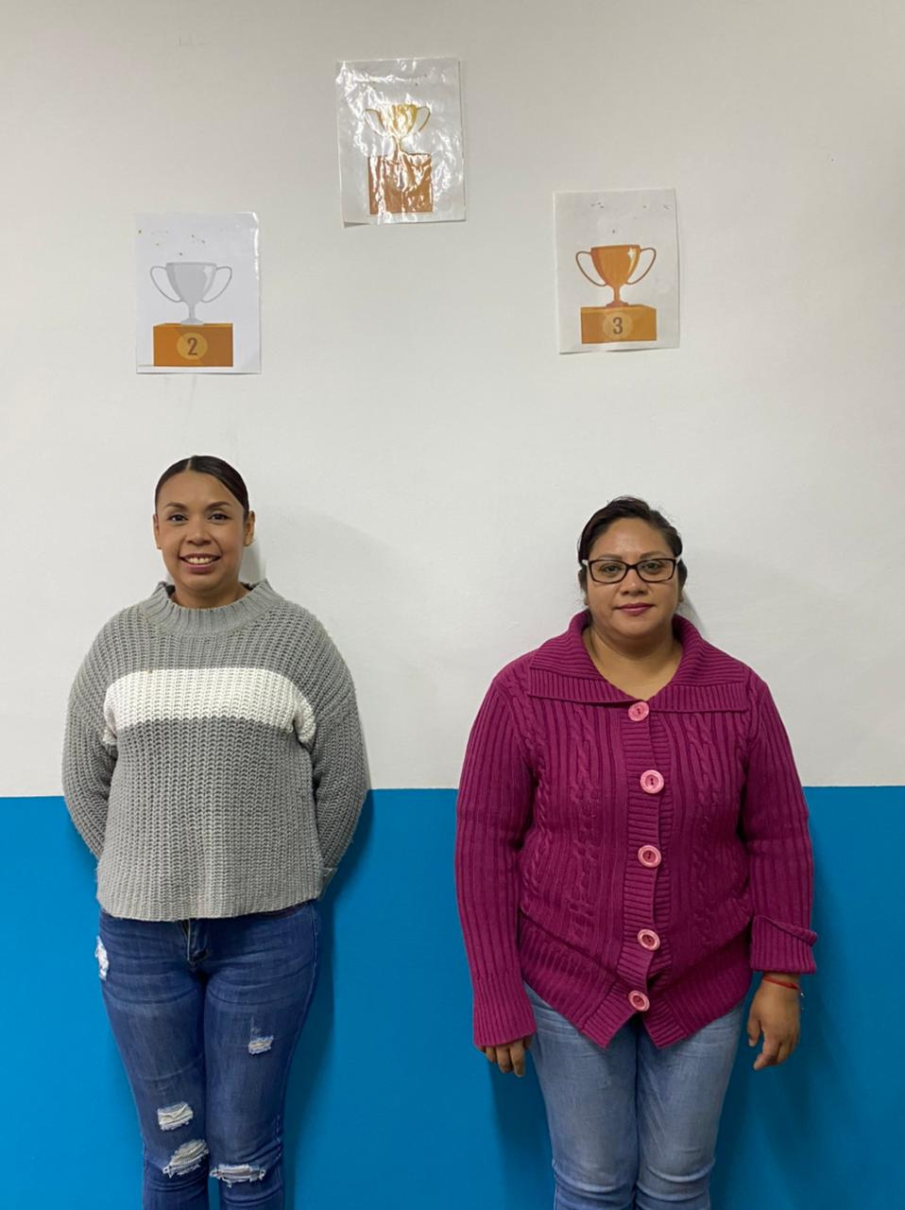
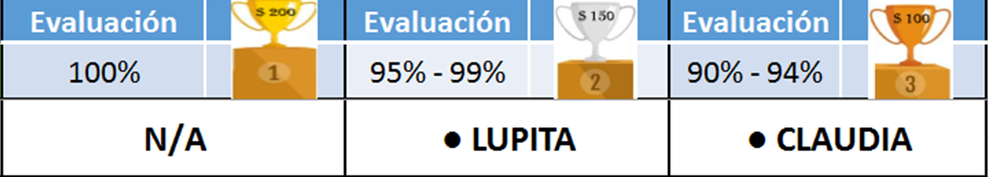
INSPECCIÓN
SEGUNDA QUINCENA
DE SEPTIEMBRE
SE LOGRO EL SEGUNDO Y TERCER LUGAR DE PRODUCTIVIDAD EN EL AREA DE INSPECCIÓN

Slide 7

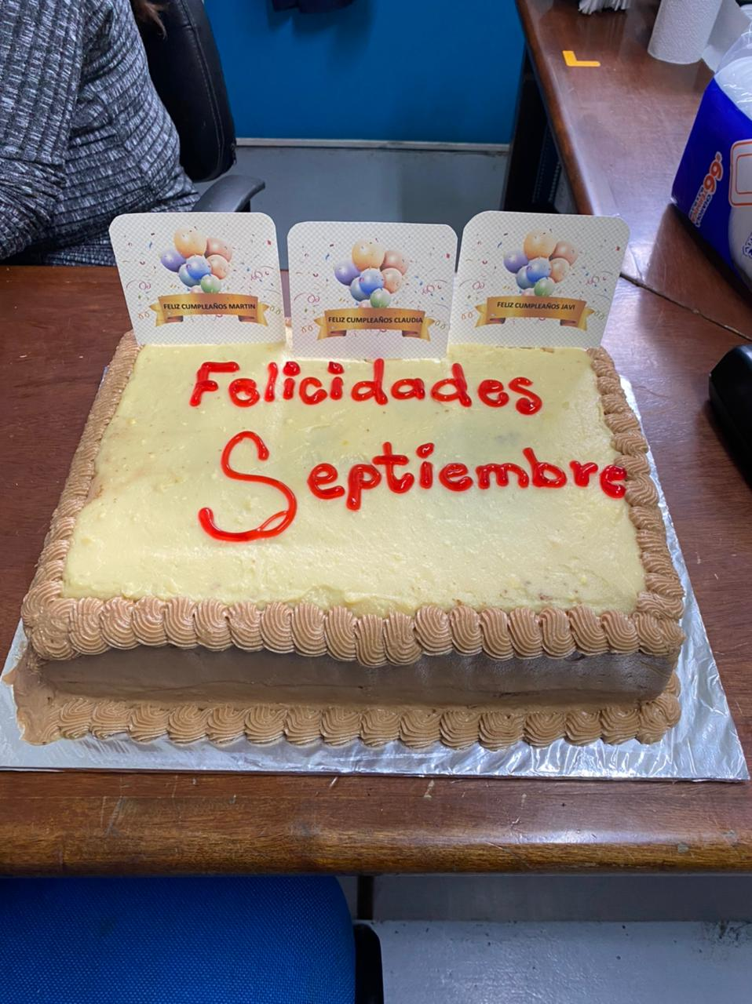
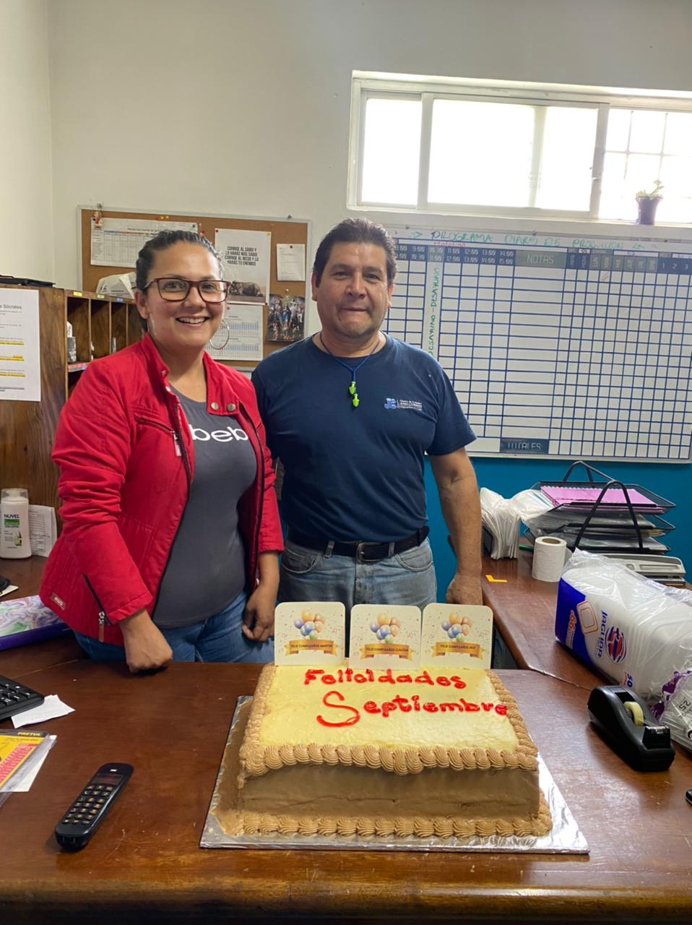

Slide 8
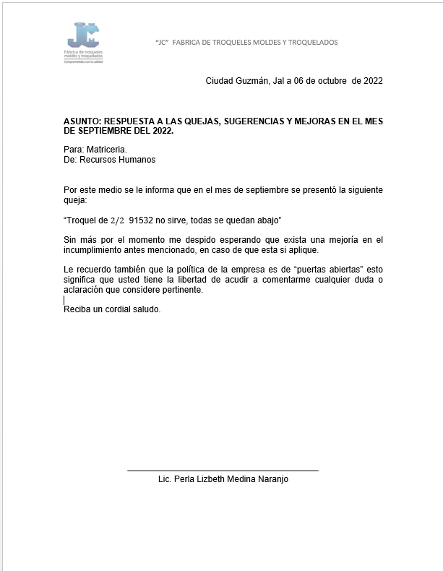
BUZÓN DE QUEJAS
EN EL MES DE SEPTIEMBRE
SE PRESENTÓ UNA QUEJA

